Slide 1
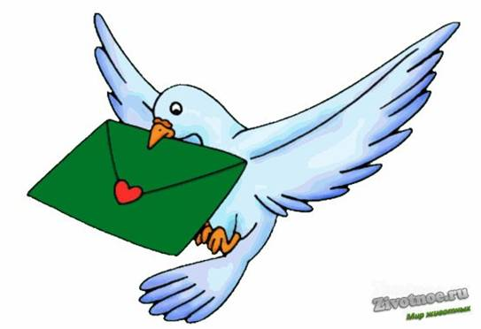
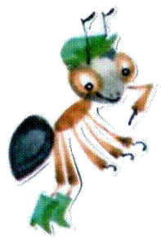
Презентация к уроку окружающего мира в 1 классе.
Как путешествует письмо.
Подготовила учитель начальных классов
МОУ «Средняя школа №:»г.Луги
Баллод О.Г.

Slide 2
С БОКУ МАРКА И КАРТИНКА,
В КРУГЛЫХ ШТАМПАХ
ГРУДЬ И СПИНКА.
МАЛЕНЬКОЕ ОЧЕНЬ,
БЫСТРОЕ, КАК ПТИЦА,
ЕСЛИ ЗАХОЧЕШЬ –
ЗА МОРЕ УМЧИТСЯ.
Письмо

Slide 3
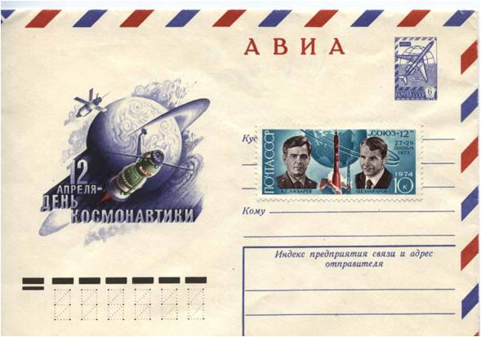
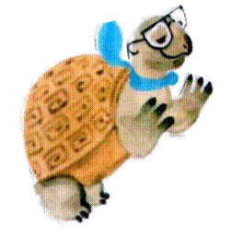
КОНВЕРТ
Только в конверте лист бумаги станет письмом и сможет отправиться в путешествие.

Slide 4
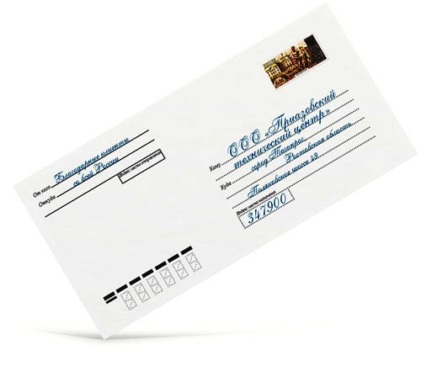
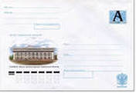
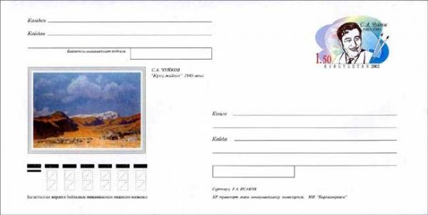
Конверты

Slide 5
Отправитель
Тот, кто отправляет письмо.
Адресат
Тот, на чей адрес приходит письмо.

Slide 6
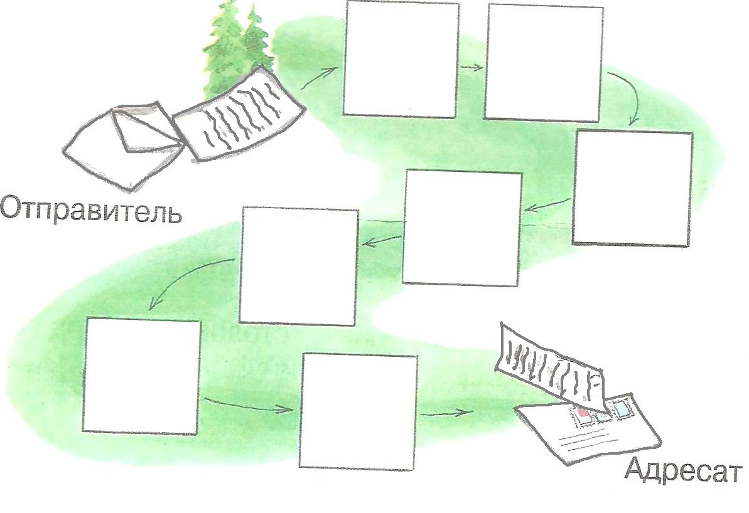

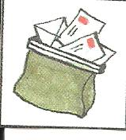
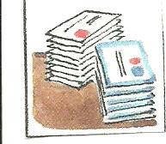
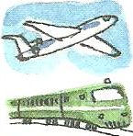
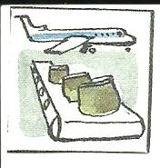
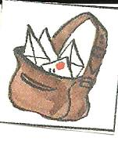
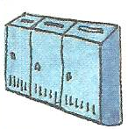
Как путешествует письмо

Slide 7
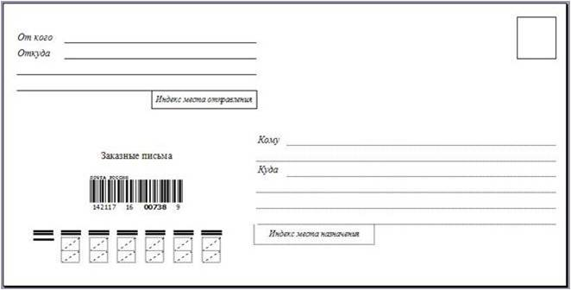
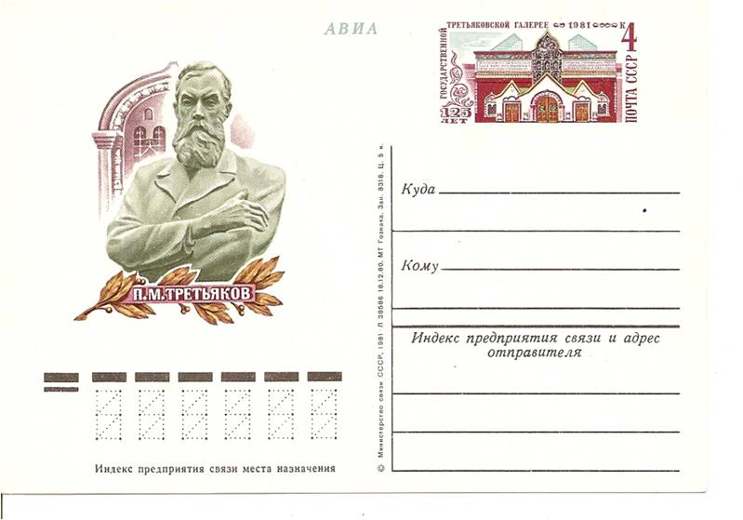
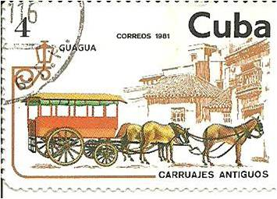
Марка
Марка оплачивает путешествие письма.

Slide 8

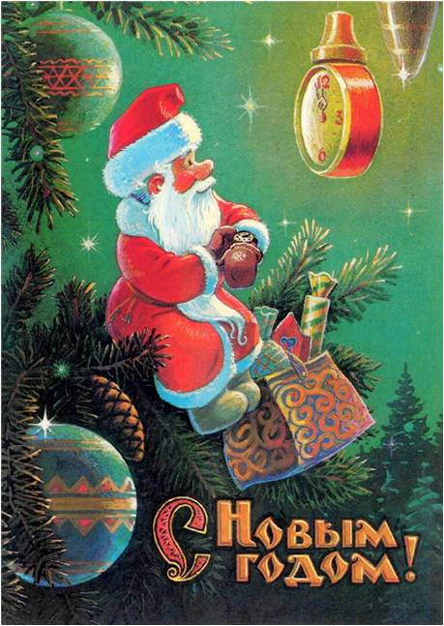

Другие почтовые отправления.
Открытка – почтовая карточка для открытого письма.

Slide 9
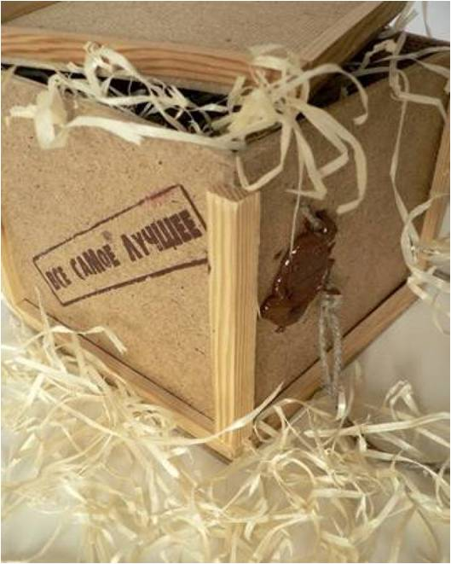
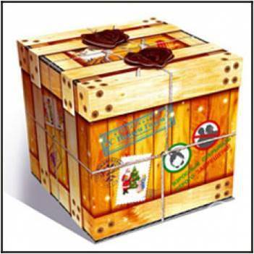
Посылки
упакованная вещь, которую посылают по почте.

Slide 10
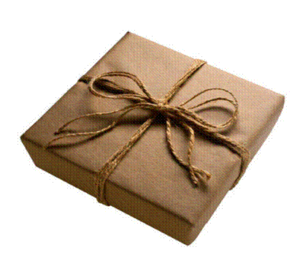
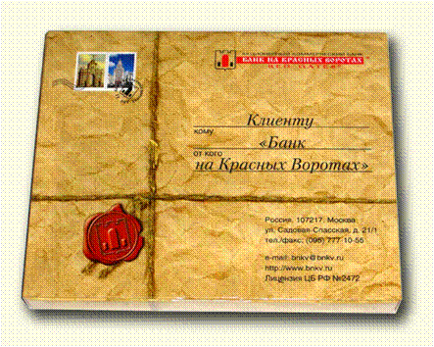
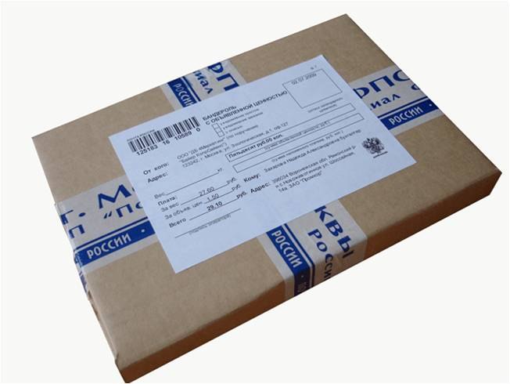
Бандероли
Небольшие почтовые отправления.

Slide 11


Штемпель
Особая почтовая печать,
указывающая на время
отправления и получения.

Slide 12
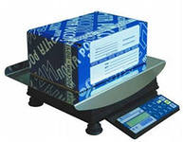
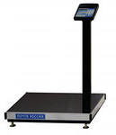
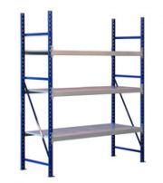
Весы, стелажжи.
Весы нужны, чтобы взвешивать посылки, бандероли. На стеллажах хранятся разные отправления.

Slide 13
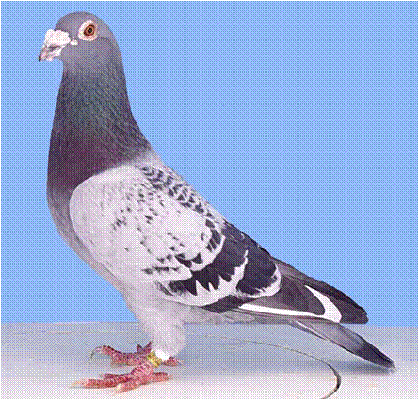
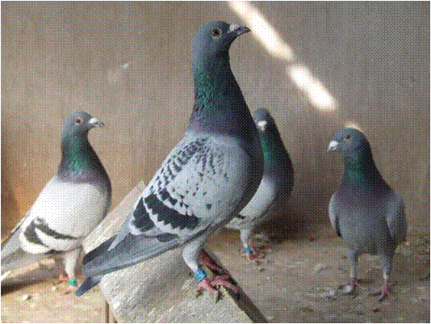
Почтовый голубь.
Специальная порода голубей.

Slide 14
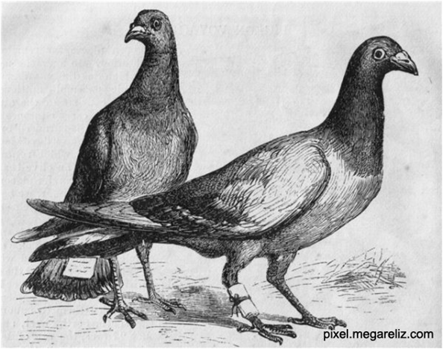
Много лет тому назад, когда не было почты, не было поездов, самолетов, телеграфа и конечно интернета – почтальоном был голубь. Его называли почтовым.

Slide 15
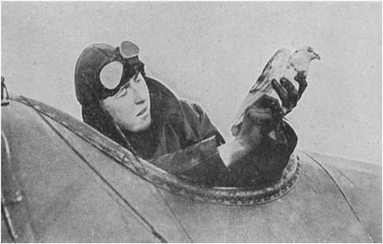
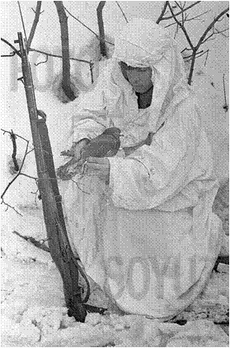
Почтовые голуби на военной службе.
За годы войны почтовые голуби доставили более15000 голубеграмм.
Голубь представлял такую угрозу для врага,что фашисты специально отдавали приказы снайперам отстреливать голубей.

Slide 16
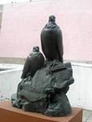
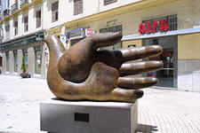
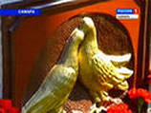
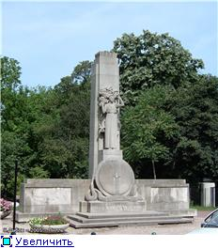
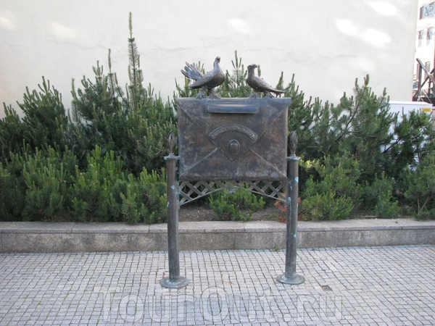
Памятники почтовым голубям.
Памятники почтовым голубям поставлены по всему миру.

Slide 17
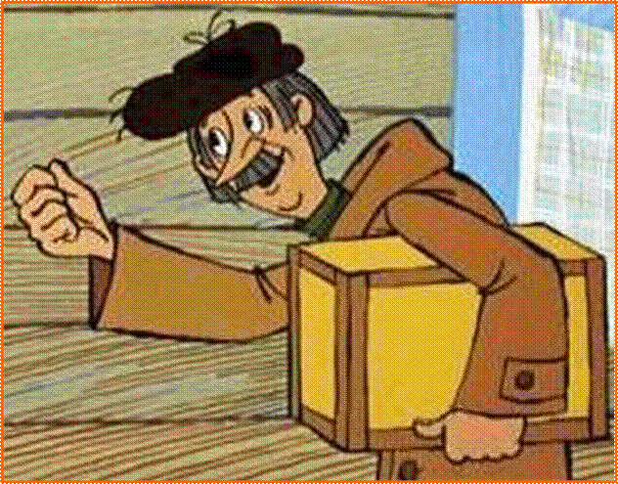
ВАМ ПОСЫЛКА!

Slide 18
Проверь себя.
1.Кто такие отправитель и адресат?
2.Опишите путь письма от отправителя к адресату.
3.Перечислите виды почтовых отправлений.

Slide 19
Молодцы

